Slide 1
Chapitre 4
Diagrammes d’interaction

Slide 2
Introduction
Diagramme de séquences
Les diagramme d’interaction représente les communications avec le logiciel et au sein du logiciel. On distingue deux types de diagrammes d’interaction.
Diagramme de séquence
Représentation temporelle des interactions entre les objets
Chronologie des messages échangés entre les objets et avec les acteurs
Diagramme de communication
Représentation spatiale des objets et de leurs interactions
Diagramme d'objet dont les associations sont étiquetées par les messages envoyés

Slide 3
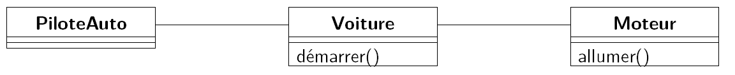
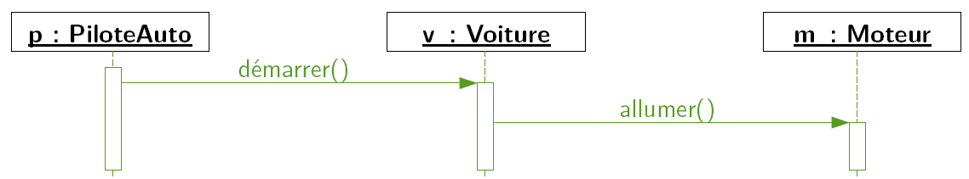
Introduction
Diagramme de séquences
Les deux diagrammes sont équivalents en phase de conception: Description du lien entre cas d'utilisation et diagramme de classes.
Exemple : À partir d'un diagramme de classes et d'un cas d'utilisation.
Diagramme de séquence
Diagramme de communication

Slide 4
2. Diagramme de séquences
Diagramme de séquences
Les diagrammes de séquences permettent de décrire COMMENT les éléments du système interagissent entre eux et avec les acteurs.
Montrent les interactions entre objets selon un point de vue temporel
Description de scénarios types et des exceptions
Deux utilisations principales :
Documentation des CU (point de vue Fonctionnel)
Représentation précise des interactions (point de vue Dynamique). identification des messages, des envois, réceptions, etc.

Slide 5
Concepts principaux :
Diagramme de séquences
Les participants (le plus souvent des objets)
Une ligne de vie : représente un participant à une interaction (objet ou acteur).
Des zones d’activation
Les messages :
L’opération et éventuellement ses paramètres
Éventuellement son résultat
Des Fragments combinés
Alt : conditionnelle
Loop : boucle
Ref : référence a un autre diagramme de séquence (=appel de fonction)
Etc.

Slide 6
Lignes de vie
Diagramme de séquences
Une ligne de vie se représente par un rectangle, auquel est accroché une ligne verticale pointillée, contenant une étiquette dont la syntaxe est :
[<nom_objet>] : [<Nom_de_classe>]
Au moins un des deux noms doit être spécifié dans l’étiquette, les deux points ( :) sont, quand à eux, obligatoire.
P1: Classe1
P2:
: Classe3

Slide 7
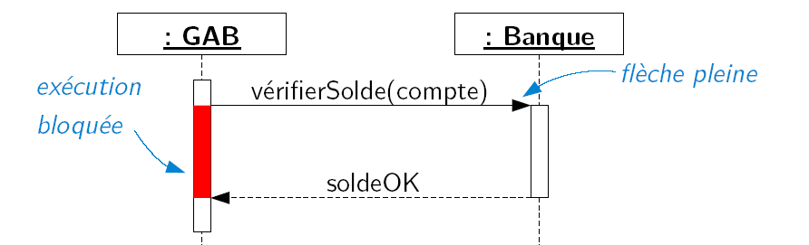
Messages
Diagramme de séquences
Un message définit une communication particulière entre des lignes de vie. l'envoi d'un signal ; l'invocation d'une opération ; la création ou la destruction d'une instance.
Types de messages:
Message synchrone : Émetteur bloqué en attente du retour

Slide 8
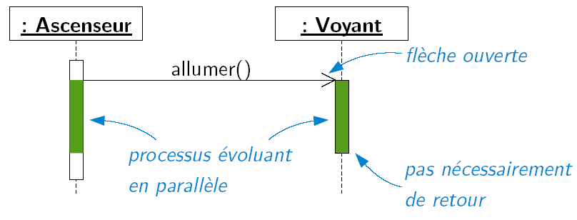
Types de messages
Diagramme de séquences
Message asynchrone : Émetteur non bloqué, continue son exécution
Message de retour: On peut associer aux messages d’appel de méthode un message de retour (en pointillés) marquant la reprise du contrôle par l’objet émetteur du message synchrone.

Slide 9
Types de messages
Diagramme de séquences
Message synchrone et diagramme de classe.
Les messages synchrones correspondent le plus souvent à une opération :
A l’invocation, le flux contrôle passe de l’émetteur au récepteur
L’émetteur attend la fin de l’exécution, et reprend après le retour
Les méthodes correspondant aux messages synchrones doivent être définies dans un diagramme de classes.
Les méthodes sont définies dans la classe du récepteur, et pas de l’émetteur du message.

Slide 10
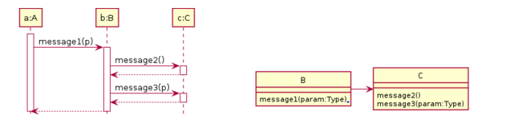
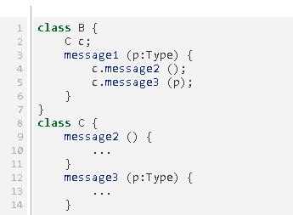
Types de messages
Diagramme de séquences
Echange de messages et code Java

Slide 11
Types de messages
Diagramme de séquences
Message asynchrones et diagramme de classe.
Messages et diagramme de classe
Les messages asynchrones correspondent à des signaux dans le diagramme de classes.
Les signaux sont des objets dont la classe est stéréotypée << signal >> et dont les attributs (porteurs d’information) correspondent aux paramètres du message.

Slide 12
Types de messages
Diagramme de séquences
Création et destruction d'objet: Un message peut entraîner la création ou la destruction d’objets
La création d’un objet est matérialisée par une flèche qui pointe sur le sommet d’une ligne de vie (On peut aussi utiliser un message asynchrone ordinaire portant le nom «create»).
La destruction d’un objet est matérialisée par une croix qui marque la fin de la ligne de vie de l’objet.

Slide 13
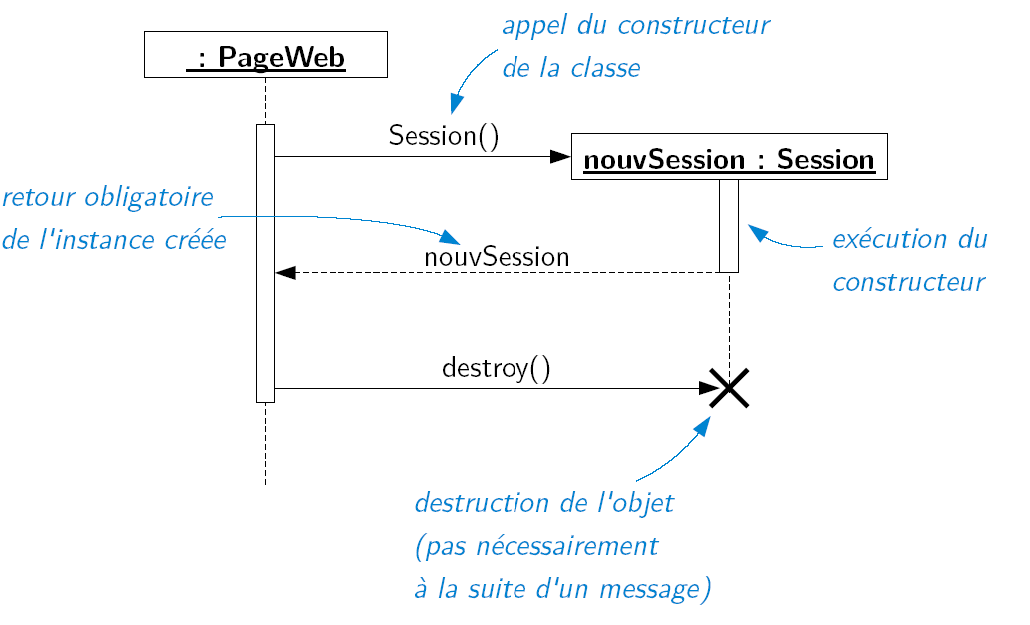
Types de messages
Diagramme de séquences

Slide 14
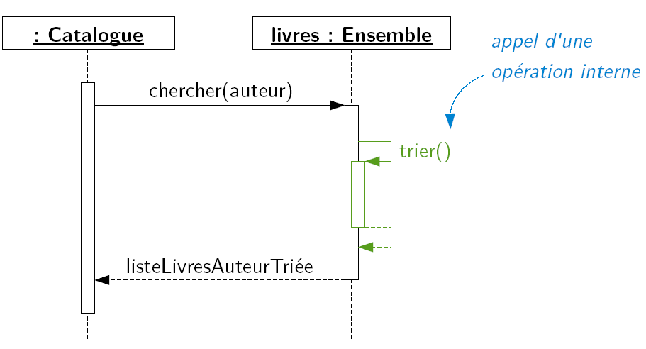
Types de messages
Diagramme de séquences
Message réflexif: Un objet peut s’envoyer des messages
appel à une autre méthode de l’objet.
appel récursif

Slide 15
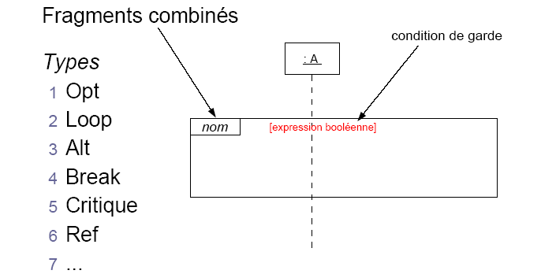
Fragments combinés
Diagramme de séquences
Un fragment combiné permet de décomposer une interaction complexe en fragments suffisamment simples pour être compris.

Slide 16
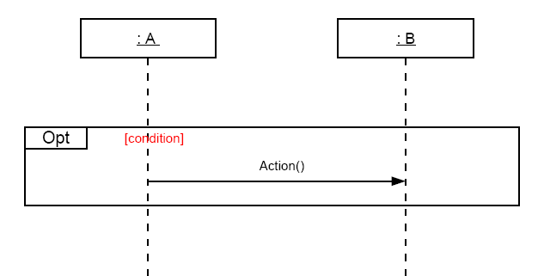
Fragments combinés
Diagramme de séquences
Opt: fragment parcouru si une condition est vérifié

Slide 17
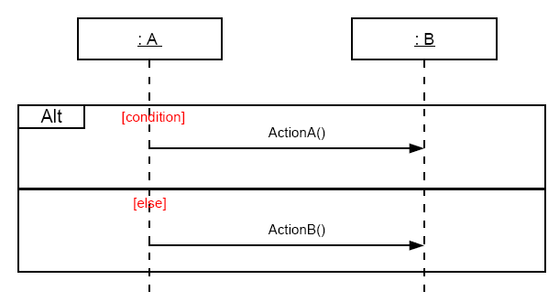
Fragments combinés
Diagramme de séquences
Alt: équivalent à la structure « si …alors….sinon »

Slide 18
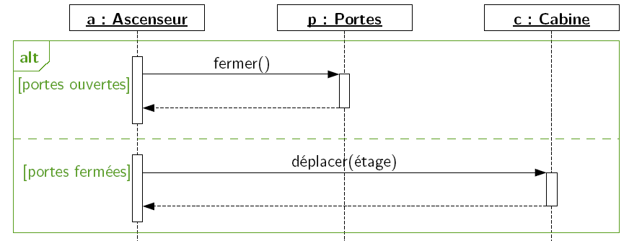
Fragments combinés
Diagramme de séquences
Alt: exemple

Slide 19
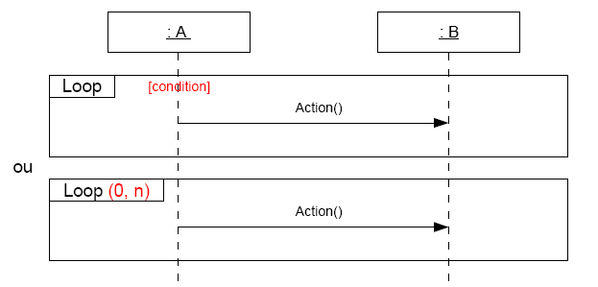
Fragments combinés
Diagramme de séquences
Loop. Répétition du fragment tant que la condition est vérifiée

Slide 20
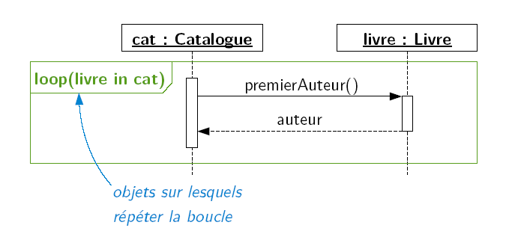
Fragments combinés
Diagramme de séquences
Loop. Exemple

Slide 21
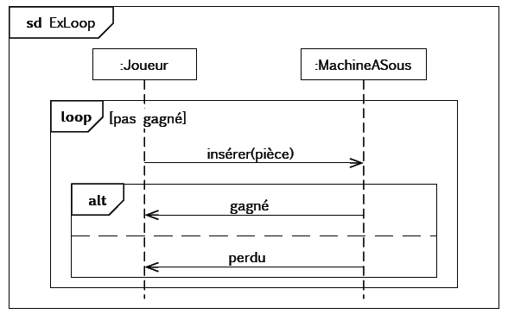
Fragments combinés
Diagramme de séquences
Exemple

Slide 22
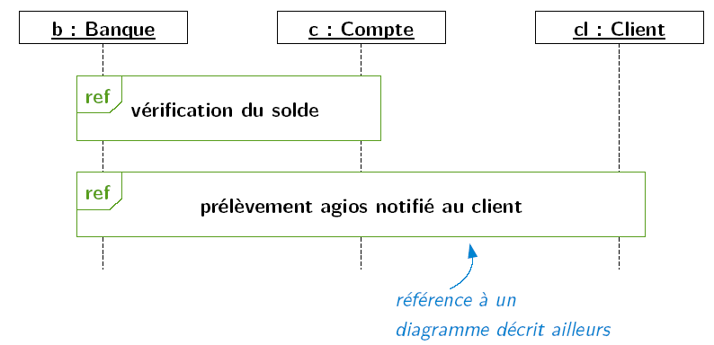
Fragments combinés
Diagramme de séquences
Ref: référence à une autre diagramme de séquences équivalent à l’appel de fonctions

Slide 23
Utilisation des diagrammes de séquence
Diagramme de séquences
Les diagrammes de séquences sont principalement utilisés pour :
Documenter des cas d’utilisation. Dans ce cas, un acteur est toujours présent.
Définir des opérations. Dans ce cas, on initie souvent le diagramme par un message trouvé et on est particulièrement rigoureux dans la définition des éléments du modèle.

